Slide 1
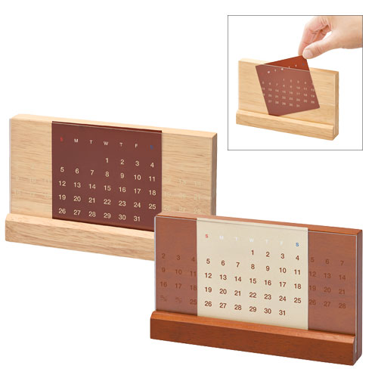
【提案書】
ラバーウッド万年カレンダー
特徴
ゴムの木の廃材を素材にして作られた温かみのある万年カレンダーです。カラー展開はナチュラルウッドとダークウッドの2色。フルカラー名入れが可能ですのでデザインに合わせてどうぞ。
納期
納期スペース
仕様
素 材：ゴムの木,アクリル 他
サイズ：160×95×25mm （包装形態：PP袋、紙箱）
付属品：取説付
備 考：ダークウッド、ナチュラルウッド
お見積
お見積りスペース

